Slide 1

POWERPOINT
POWERPOINT
适用于年中总结商务培训等相关行业类模板
80%
60%
70%
50%
20%
7
8
9
10
11
12
/月

Slide 2


目录
POWERPOINT
POWERPOINT
1
2
3
4
上海锐普广告有限公司
SHANGHAI RAPIDESIGN ADVERTISING CO.,LTD
适用于年中总结商务培训等相关行业类模板
点击添加标题
点击添加标题
点击添加标题
点击添加标题
80%
60%
70%
50%
20%
7
8
9
10
11
12
/月

Slide 3

目录
1
2
3
4
点击添加标题
点击添加标题
点击添加标题
点击添加标题
1
点击添加标题

Slide 4

目录
80%
添加标题
添加标题
70%
添加标题
60%
50%
添加标题
添加标题
添加标题
添加标题
40%
30%
添加标题
1
添加标题
添加标题
点击添加标题
20%
10%
0%
标题
标题
标题
标题
标题
标题
标题
标题
标题
标题
标题
标题
标题
标题
标题
点击添加标题

Slide 5
21%
输入标题
52%
输入标题
11%
输入标题
36%
输入标题
拥有国内顶尖的PPT制作技术、顶级的PPT设计团队， 坚持精益求精、拒绝平庸的做事精神，帮助您实现美观、精致、严谨、动感的PPT展示效果，让您的PPT创造卓越价值。
点击添加标题

Slide 6
添加标题
添加标题
添加标题
27%
34%
39%
PPT定位：制作最快、成本最低、应用最广、修改最易、操作最便、互动最强的多媒体。
应用领域：工作汇报、企业介绍、会议展示、项目投标、产品推介、课题研讨、竞聘演说、咨询报告、领导讲话、培训课件、婚庆礼仪。
点击添加标题

Slide 7



拥有国内顶尖的PPT制作技术、顶级的PPT设计团队， 坚持精益求精、拒绝平庸的做事精神，帮助您实现美观、精致、严谨、动感的PPT展示效果，让您的PPT创造卓越价值。
锐普PPT的设计理念：杜绝平庸、专做精品 ！100%专业；100%尽心；100%创意。
锐普PPT服务领域：PPT公共模板设计；PPT个性模板设计；PPT稿件制作。
点击添加标题

Slide 8
点击添加标题
拥有国内顶尖的PPT制作技术、顶级的PPT设计团队，坚持精益求精、拒绝平庸的做事精神。
点击添加标题
点击添加标题
拥有国内顶尖的PPT制作技术、顶级的PPT设计团队
坚持精益求精、拒绝平庸的做事精神
点击添加标题
点击添加标题
拥有国内顶尖的PPT制作技术、顶级的PPT设计团队
坚持精益求精、拒绝平庸的做事精神
点击添加标题

Slide 9






我们的团队
拥有国内顶尖的PPT制作技术、顶级的PPT设计团队。
企业的文化
拥有国内顶尖的PPT制作技术、顶级的PPT设计团队。
点击添加标题

Slide 10
目录
1
点击添加标题
2
点击添加标题

Slide 11
锐普PPT的设计理念：杜绝平庸、专做精品 ！100%专业；100%尽心；100%创意。
锐普PPT服务领域：PPT公共模板设计；PPT个性模板设计；PPT稿件制作。
添加标题
添加标题
添加标题
添加标题
87%
36%
24%
74%
点击添加标题
点击添加标题

Slide 12
竞争策略选择
50%
点击添加文本内容
拥有国内顶尖的PPT制作技术、顶级的PPT设计团队， 坚持精益求精、拒绝平庸的做事精神，帮助您实现美观、精致、严谨、动感的PPT展示效果，让您的PPT创造卓越价值。
10%
点击添加文本内容
25%
点击添加文本内容
点击添加文本内容
15%
竞争策略

Slide 13



团队建设
上海锐普广告有限公司
团队建设
拥有国内顶尖的PPT制作技术、顶级的PPT设计团队。
上海锐普广告有限公司是中国第一家精品PPT设计机构拥有国内顶尖的PPT制作技术、顶级的PPT设计团队，坚持精益求精、拒绝平庸的做事精神。
PPT公共模板设计；PPT个性模板设计；PPT稿件制作。
点击添加标题

Slide 14
公司业务
拥有国内顶尖的PPT制作技术、顶级的PPT设计团队， 坚持精益求精、拒绝平庸的做事精神，帮助您实现美观、精致、严谨、动感的PPT展示效果，让您的PPT创造卓越价值。
公司分布

Slide 15



拥有国内顶尖的PPT制作技术、顶级的PPT设计团队， 坚持精益求精、拒绝平庸的做事精神，帮助您实现美观、精致、严谨、动感的PPT展示效果，让您的PPT创造卓越价值。
添加标题
添加标题
添加标题
拥有国内顶尖的PPT制作技术、顶级的PPT设计团队， 坚持精益求精、拒绝平庸的做事精神，帮助您实现美观、精致、严谨、动感的PPT展示效果，让您的PPT创造卓越价值。
锐普PPT的设计理念：杜绝平庸、专做精品 ！100%专业；100%尽心；100%创意。
锐普PPT服务领域：PPT公共模板设计；PPT个性模板设计；PPT稿件制作。
锐普PPT的设计理念：杜绝平庸、专做精品 ！100%专业；100%尽心；100%创意。
拥有国内顶尖的PPT制作技术、顶级的PPT设计团队， 坚持精益求精、拒绝平庸的做事精神，帮助您实现美观、精致、严谨、动感的PPT展示效果，让您的PPT创造卓越价值。
员工简介

Slide 16
82%
43%
PPT定位：制作最快、成本最低、应用最广、修改最易、操作最便、互动最强的多媒体。
应用领域：工作汇报、企业介绍、会议展示、项目投标、产品推介、课题研讨、竞聘演说、咨询报告、领导讲话、 培训课件、婚庆礼仪。
点击添加标题

Slide 17
目录
3
1
点击添加标题
2
点击添加标题
点击添加标题

Slide 18
42%
点击添加文字
31%
点击添加文字
37%
21%
15%
9%
点击添加文字
3%
点击添加文字
点击添加标题
29%
32%
上海锐普广告有限公司是中国第一家精品PPT设计机构。拥有国内顶尖的PPT制作技术、顶级的PPT设计团队，坚持精益求精、拒绝平庸的做事精神，帮助您实现美观、精致、严谨、动感的PPT展示效果，让您的PPT创造卓越价值。
点击添加标题
点击添加标题

Slide 19
100%
80%
60%
40%
20%
添加
标题
一季度
二季度
三季度
四季度
添加标题
添加标题
季度业绩

Slide 20
上海锐普广告有限公司
中国第一家精品PPT设计机构。拥有国内顶尖的PPT制作技术、顶级的PPT设计团队，坚持精益求精、拒绝平庸的做事精神，帮助您实现美观、精致、严谨、动感的PPT展示效果，让您的PPT创造卓越价值。
52%
76%
点击添加标题

Slide 21

总结汇报
拥有国内顶尖的PPT制作技术、顶级的PPT设计团队， 坚持精益求精、拒绝平庸的做事精神，帮助您实现美观、精致、严谨、动感的PPT展示效果，让您的PPT创造卓越价值
汇报总结

Slide 22
82%
43%
25%
10%
上海锐普广告有限公司
这里有中国最大的原创PPT素材站，这里有中国最强的PPT制作团队，这里有人人都能快速提升的PPT培训。清晰、美观、创意、有效、超值、保密，我们为数百家客户带来意想不到的价值。拥有国内顶尖的PPT制作技术、顶级的PPT设计团队， 坚持精益求精、拒绝平庸的做事精神，帮助您实现美观、精致、严谨、动感的PPT展示效果，让您的PPT创造卓越价值。
点击添加标题

Slide 23
目录
4
1
点击添加标题
3
点击添加标题
点击添加标题

Slide 24
添加
文字
点击插入标题
上海锐普广告有限公司是中国第一家精品PPT设计机构。拥有国内顶尖的PPT制作技术、顶级的PPT设计团队，坚持精益求精、拒绝平庸的做事精神，帮助您实现美观、精致、严谨、动感的PPT展示效果，让您的PPT创造卓越价值。
添加
文字
添加标题
添加
文字
添加
文字
点击添加标题
点击添加标题

Slide 25















合作伙伴

Slide 26




上海锐普广告有限公司
上海锐普广告有限公司是中国第一家精品PPT设计机构。拥有国内顶尖的PPT制作技术、顶级的PPT设计团队，坚持精益求精、拒绝平庸的做事精神，帮助您实现美观、精致、严谨、动感的PPT展示效果，让您的PPT创造卓越价值。
点击添加标题

Slide 27
25%
16%
清晰的演示向导
持续的技术支持
65%
美观的定制设计
超值的服务报价
43%
39%
创意的动画效果
有效的内容展现
点击添加标题

Slide 28
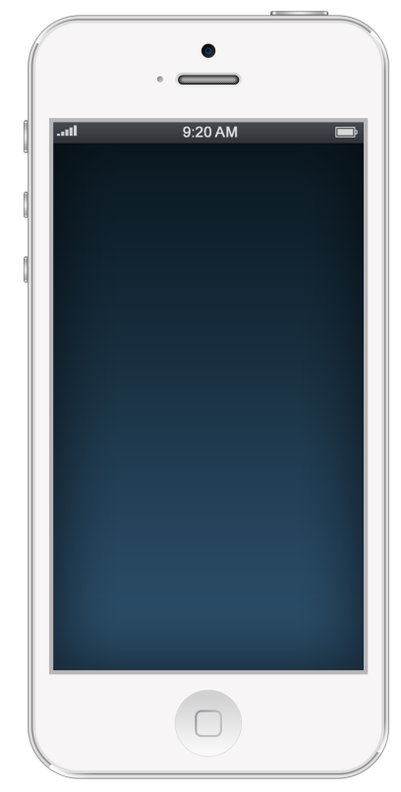


上海锐普广告有限公司
上海锐普广告有限公司是中国第一家精品PPT设计机构。
拥有国内顶尖的PPT制作技术、顶级的PPT设计团队，坚持精益求精的精神。
杜绝平庸、专做精品 ！
100%专业；100%尽心；100%创意
上海锐普广告有限公司是中国第一家精品PPT设计机构。
产品说明

Slide 29

团队建设
拥有国内顶尖的PPT制作技术、顶级的PPT设计团队， 坚持精益求精、拒绝平庸的做事精神。
精神建设
团队建设

Slide 30
THANK YOU
THANK YOU
谢谢观看
80%
60%
70%
50%
20%
7
8
9
10
11
12
/月

